Slide 1
«Партизанское движение в Сучанской долине»
МБОУ «СОШ № 29 с.Центральное»
Шкотовского района
Приморского края
Районное историческое мероприятие
«Этих дней не смолкнет слава»
Участники: Бобрик Даниил (11 кл.), Теплова Алёна (8 кл.), Суровушкин Илья (11 кл.), Лукичёв Денис (10 кл.), Иконников Даниил (8кл.)
Руководители: Вандышева Наталья Николаевна, Касилова Елена Александровна

Slide 2
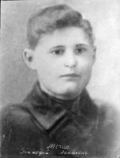
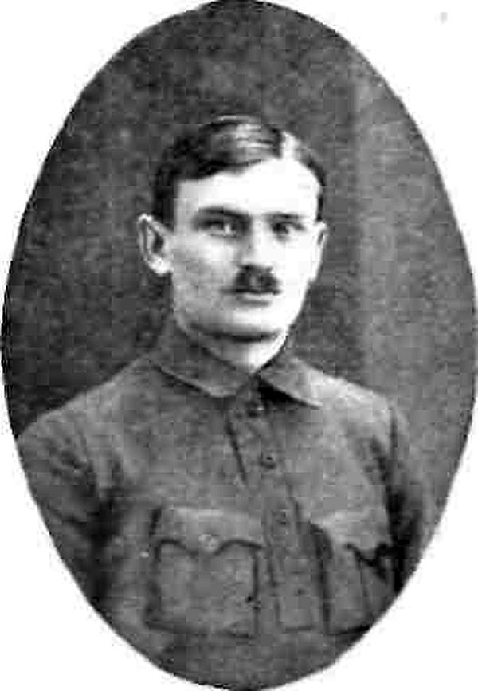
Квартира учителя Ильюхова
Ильюхов
Николай Кириллович
Мечик
Тимофей Анисимович

Slide 4
Воззвание о помощи
«Всем, всем, всем.
Пламя революционного восстания рабочих и крестьян охватило все села Сучана. Вот уже неделя, как восставшие против белогвардейщины и интервенции красные партизаны выдерживают бешеный напор банды генерала Смирнова. Мы восстали потому, что страстно хотим помочь нашей Советской стране свергнуть палача Колчака, восстановить советскую власть в Сибири и на Дальнем Востоке и прогнать интервентов. Помогите нам. Организуйте партизанские отряды, идите в бой с нашим вековечным врагом. Поддержите нас. Да здравствуют советы! Долой палачей! Ни пяди не уступайте завоеваний революции.»

Slide 5
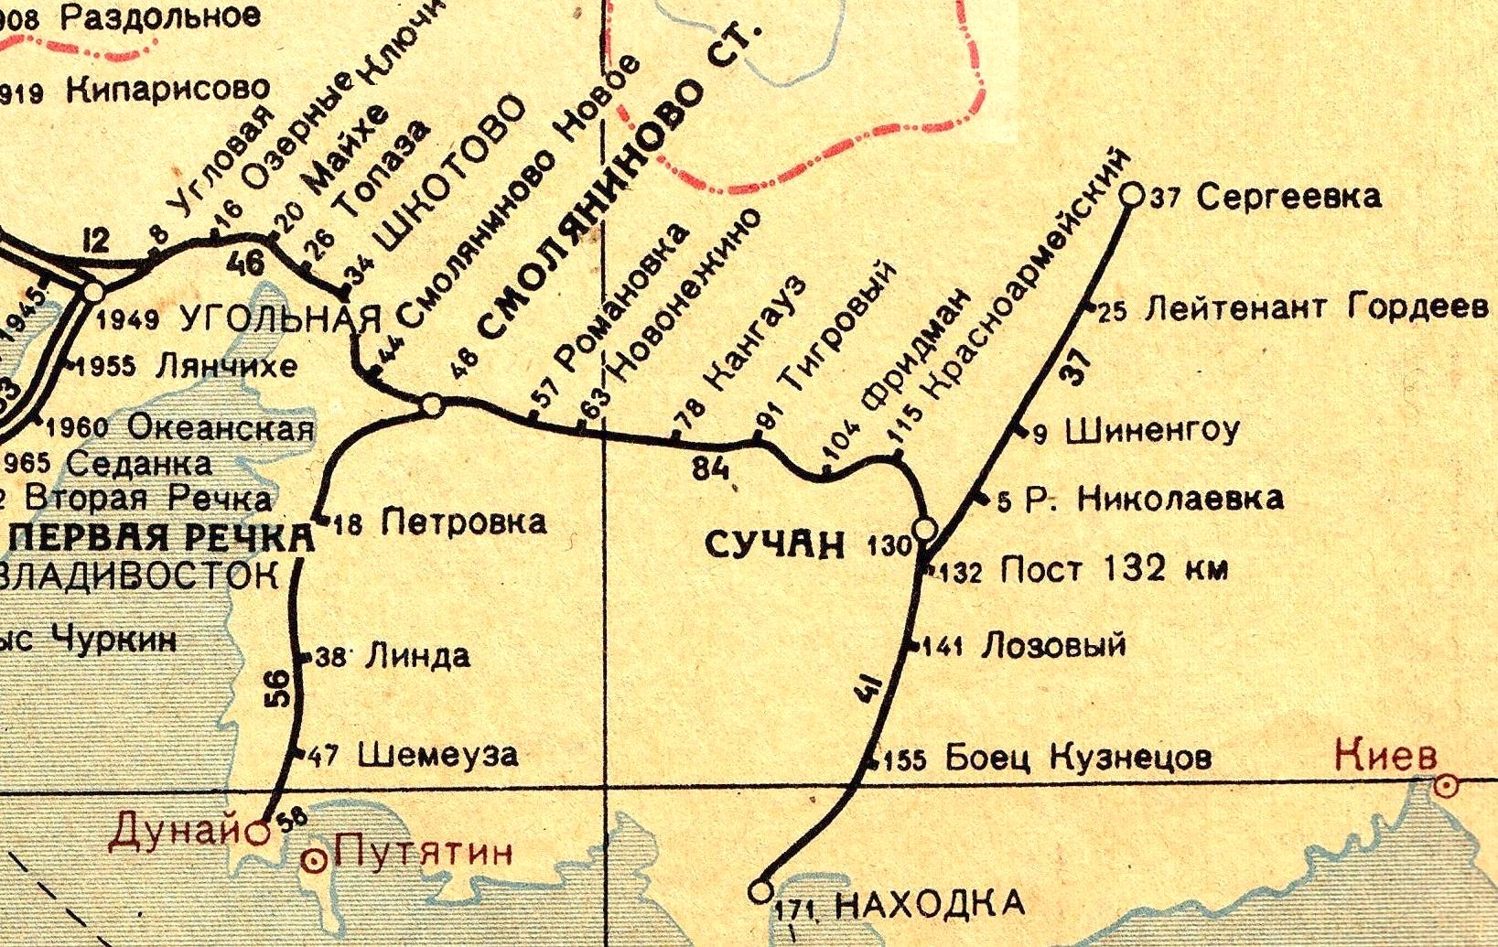
Ж._д._широкой_колеи_ст._Угольная_—_Кангауз_—_Сучан

Slide 6
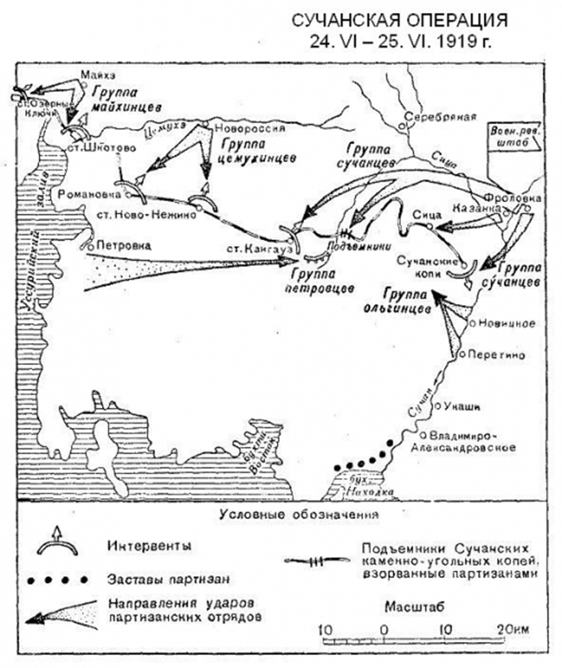

Slide 7
Март 1919 года, село Фроловка.
Съезд командиров партизанских отрядов

Slide 8
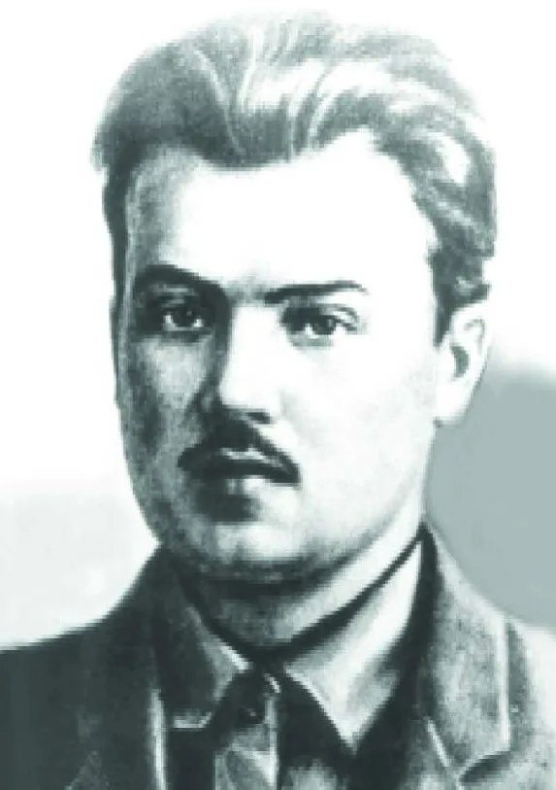
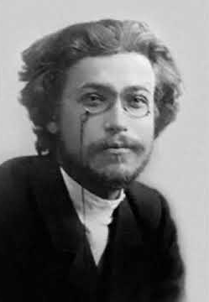
20-е числа мая, заседание Временного военно-революционного штаба Ольгинского уезда, с.Анучино
Сергей Георгиевич Лазо
Моисей Израилевич Губельман

Slide 9
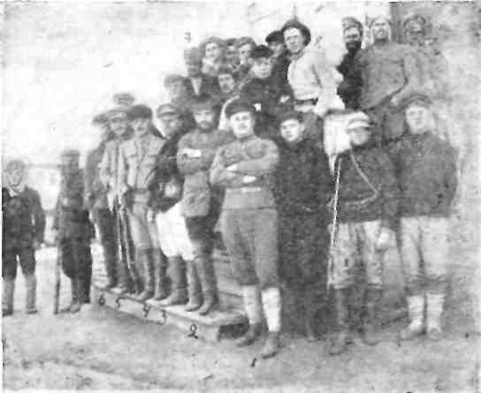
20-е числа мая, заседание Временного военно-революционного штаба Ольгинского уезда, с.Анучино
Группа руководящего состава сучанских партизан. Сняты на крыльце Фроловской школы, где помещался Ольгинский ревштаб.
1) Титов-Гоголев.
2) Бабарыкин.
3) Ильюхов.
4) Тетерин-Петров.
5) Глубоков.
6) Тужиков.
7) Мартынов.
8) Самусенко.

Slide 10
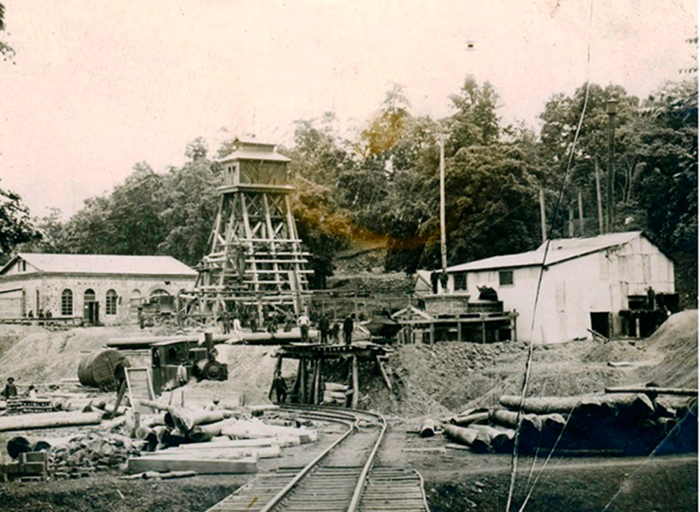
Подъезд к одной из Сучанских шахт. 1920-е гг..

Slide 11
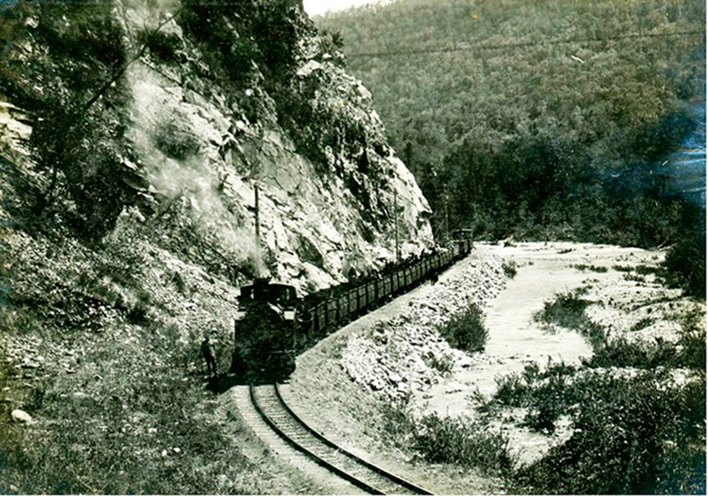
Участок от ст. Сучан 2 до ст. Фанза. 1920-е г.

Slide 13
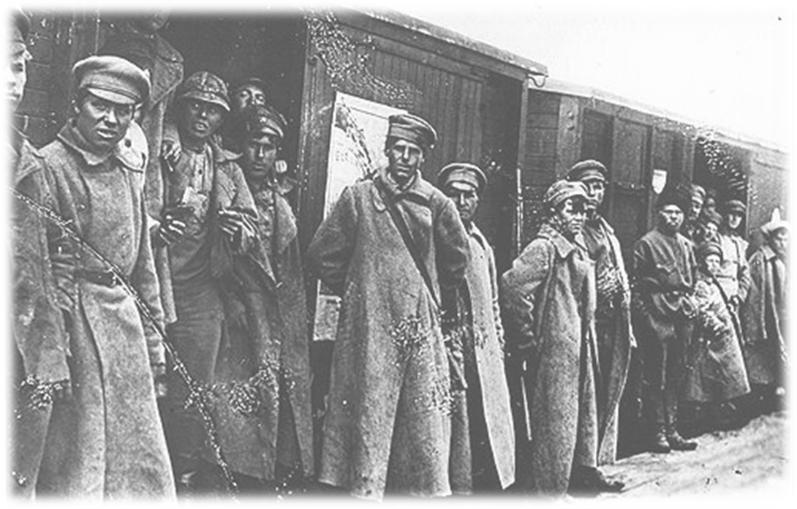
Шагнувших в бессмертие чтим имена.
Не многих тогда возвратила война.
Спасибо за внимание!

